Slide 1
الركن الفني

Slide 5
الركن المكعبات

Slide 6
ركن المطالعه

Slide 7
ركن الايهامي

Slide 8
ركن الحاسب

Slide 9
ركن الرمل

Slide 10
ركن الاكتشاف

Slide 11
ركن التخطيط

Slide 12
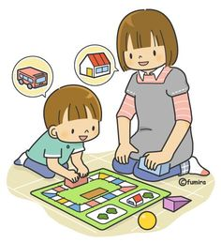
ركن الادراكي

